Slide 1
PASSWORD MANAGER
BAKALÁRSKA PRÁCA

Slide 2
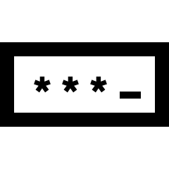


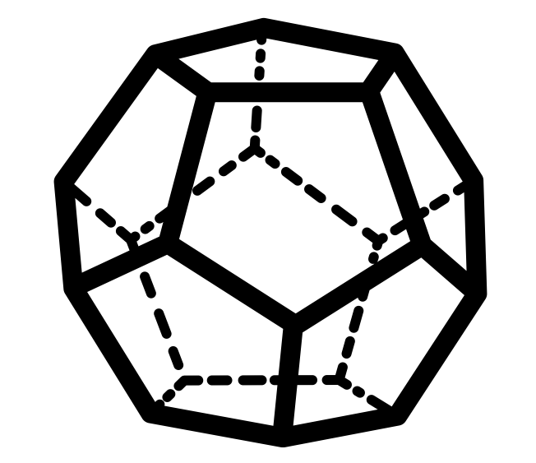
Master
password
Autofill
Password
complexity

Slide 3
Základný
problém
1
Použiteľnosť password manageru mimo “ekosystému”

Slide 4

Hrozby
Krádež telefónu útočníkom
Manuálny prepis hesla
Odfotenie obrazovky telefónu útočníkom
Opísanie hesla nakuknutím útočníka
Z hľadiska pohodlnosti (user-friendliness) ide taktiež o nevýhodné riešenie.

Slide 5
Riešenie
problému
2
Výstup bakalárskej práce

Slide 6
Cieľom práce je vyvinúť password manager a nájsť bezpečný, pohodlný a efektívny spôsob prístupu užívateľa k heslu password managera na cudzom zariadení.

Slide 7

Jednorázový kód
Potenciálne riešenie problému

Slide 8

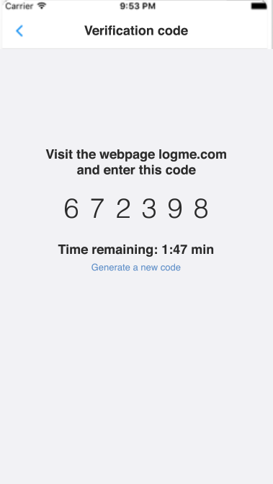
iOS aplikácia
Užívateľ si v aplikácii nechá vygenerovať jednorázový kód s platnosťou dvoch minút

Slide 9
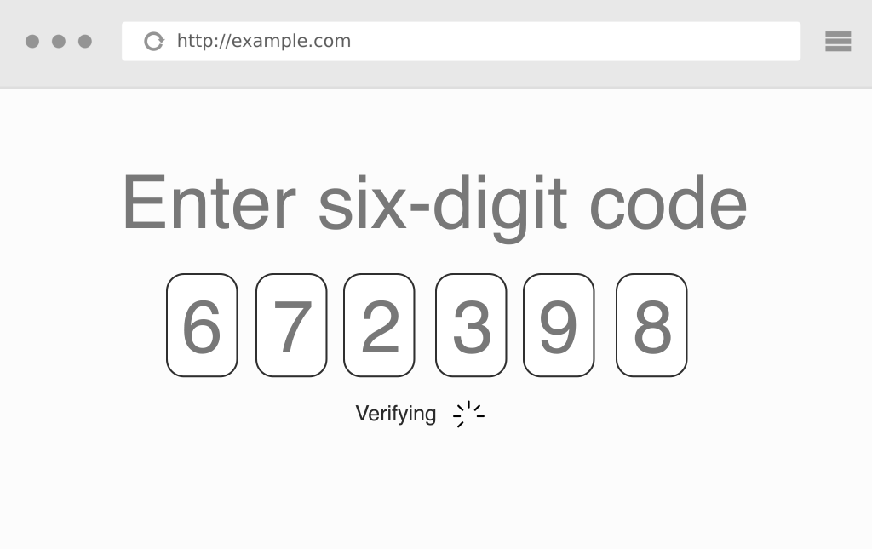
Cudzie zariadenie
Vloženie kódu a jeho následná verifikácia

Slide 10
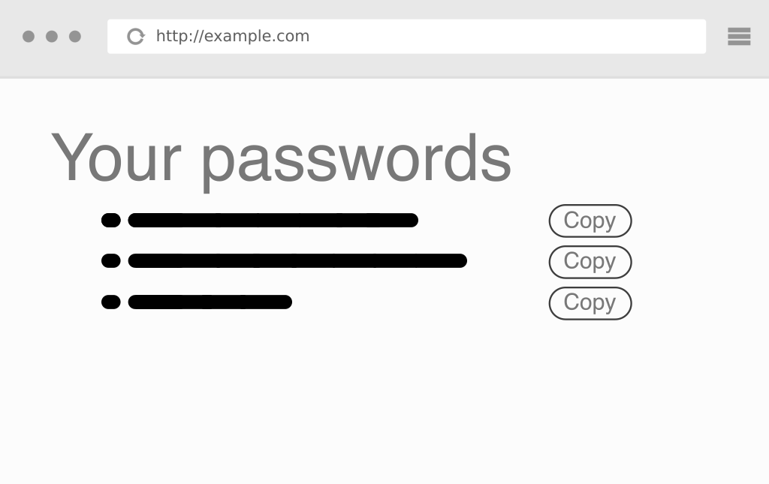
Cudzie zariadenie po verifikácii

Slide 11
User-friendly zložitosť
Vyžiadanie jednorázového kódu
Manuálny prepis 6 znakového jednorázového kódu
Otvorenie iOS aplikácie
Otvorenie webstránky na cudzom zariadení

Slide 12




Toto nie je dvojfaktorová autorizácia
Two-factor
Jednorázový kód
Dodatočné overenie po prihlásení
Jediný prostriedok na overenie

Slide 13
Doterajšie
výsledky
3

Slide 14

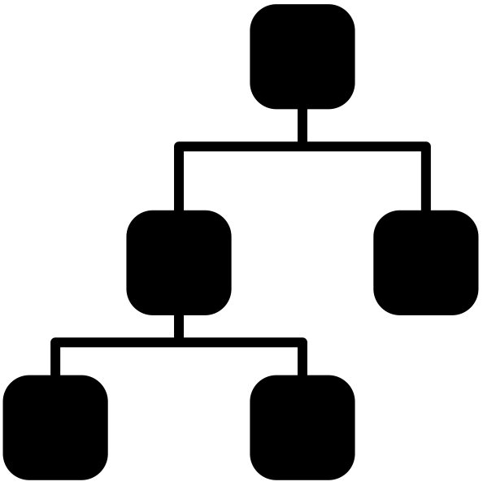

Úvodná analýza a modelovanie
Prieskum trhu
Návrhy, prototypy
Bezpečnosť
Analýza existujúcich password managerov. Chceme sa uistiť, že sa nesnažíme znovu ”vynájsť koleso”.
Diagramy a nákresy, ako by systém mohol fungovať. Surová kostra iOS aplikácie a webstránky.
Analýza existujúcich šifier a metód používaných na bezpečnosť údajov. Využitie keystore-u, štúdium moderných šifier, hashing.

Slide 15
Ďalší
postup
4

Slide 16




Ciele do letného semestra
Aplikácia a web
Písomná forma
Bezpečnosť
Vývoj aplikácie password manager na platformu iOS a webstránky slúžiacej na prístup k heslám na cudzích zariadeniach
Dokončenie písomného dokumentu bakalárskej práce, so všetkými formálno-obsahovými náležitosťami
Šifrovanie a bezpečné ukladanie hesiel (Keystore, AES), šifrované cestovanie jednorázového kľúča po sieti
Meranie
Porovnávanie novej metódy na získanie hesla na cudzom zariadení s existujúcimi (počet operácií zo strany užívateľa, časová náročnosť..)

Slide 17
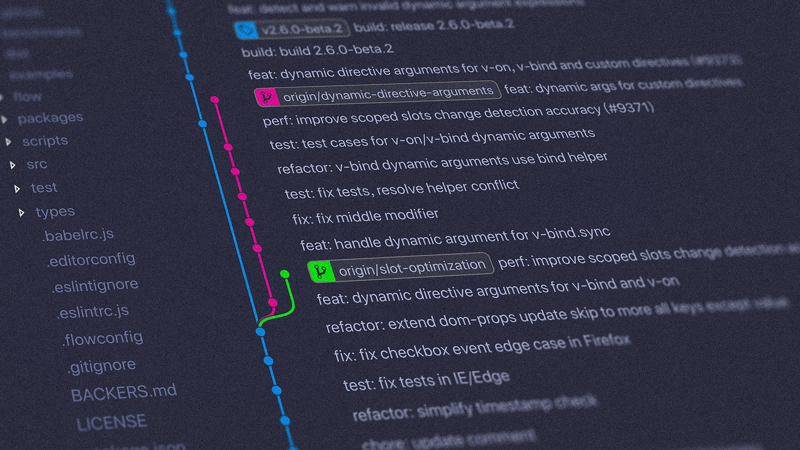
Ďakujem za pozornosť
Peter Čuřík, 2020

